Slide 1
اللجنة التنفيذية
الاجتماع الثالث
الرباط، 6-7 أيار/مايو 2017
البند الرابع (ج) من جدول الأعمال المؤقت
تمويل التنمية المستدامة
تقرير متابعة

Slide 2
تشكل الأنشطة المتصلة بتمويل التنمية التي تم إنجازها %35
من إجمالي الأنشطة التي تضطلع بها إدارة التكامل والتنمية الاقتصادية

Slide 3
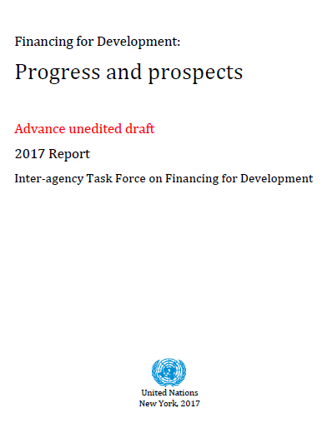
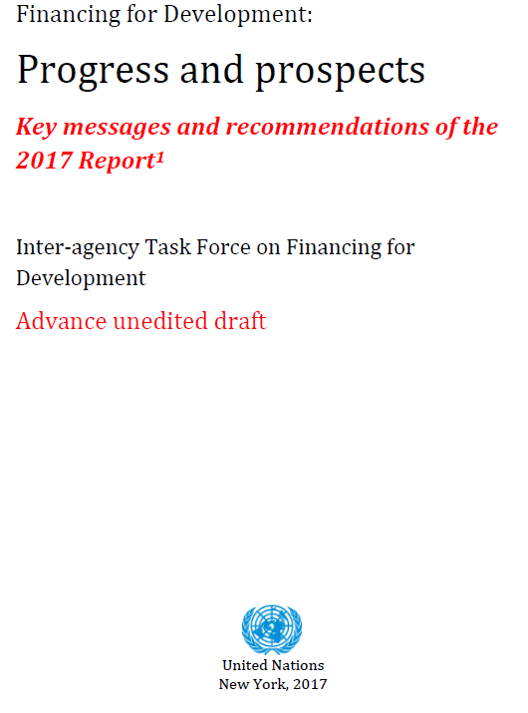
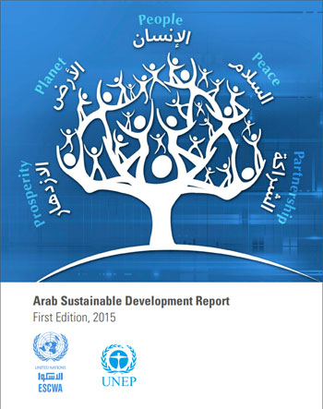
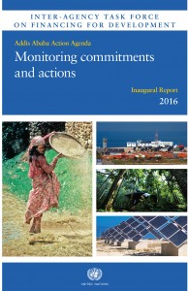
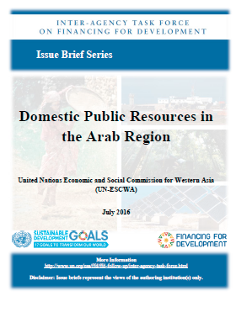
أنشطة التمويل من أجل التنمية
يناير 2016 حتى مايو 2017
أ - الأنشطة الرامية لتعزيز محور تمويل التنمية ببرنامج عمل إدارة التنمية الاقتصادية
تقرير الأمم المتحدة عن أوضاع وآفاق الاقتصاد والتمويل العالمي 2017 (تضمن قسماً خاصاً لتناول أوضاع التمويل في المنطقة العربية).
تقرير آفاق التنمية العربية : رؤية 2030 (تضمن الفصل السادس تحليل لآفاق التمويل المتاحة).
التقرير العربي الأول للتنمية المستدامة في المنطقة العربية.
تقليص التدفقات المالية غير المشروعة كمصدر هام لتمويل التنمية.
تقرير حول تمويل التنمية بمناسبة الدورة الوزارية 29 وإعلان الدوحة – الأولويات الموضوعية لتمويل التنمية.
إسهامات فنية متعددة بشأن تعزيز مصادر التمويل الداخلية- تقرير الأمم المتحدة الأول لفريق العمل الدولي المعني بتمويل التنمية (2017).
دراسة كمية حول تمويل أهداف التنمية المستدامة في المنطقة العربية.
دراسة كمية لتقييم فجوة التمويل في المنطقة العربية.

Slide 4
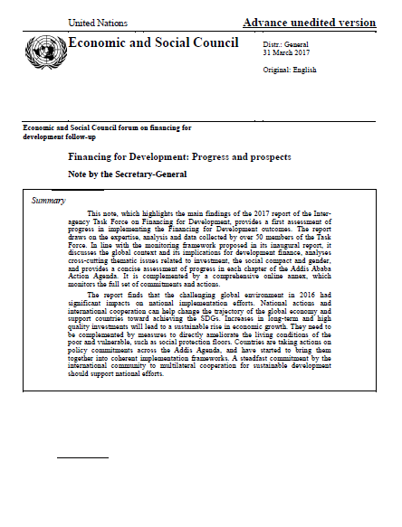
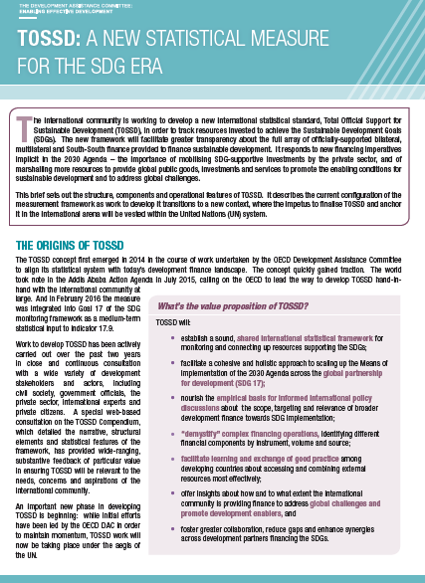
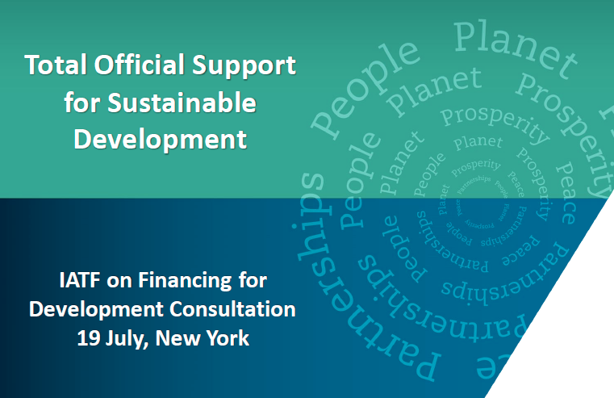
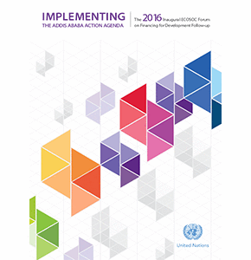
(تابع...)
استعراض أنشطة التمويل من أجل التنمية
برنامج عمل تمويل التنمية:
ورقة فنية حول تعبئة الموارد المحلية في المنطقة العربية.
المساهمة في أعمال فريق العمل المشترك الأممي المعني بالتمويل من أجل التنمية.
الروابط بين "الاتفاق العالمي حول الهجرة" وخطة عمل أديس أبابا -فاعلية التحويلات المالية

Slide 5
(تابع...)
استعراض أنشطة التمويل من أجل التنمية
ج- سيناريوهات تحليلية لسد فجوة تمويل التنمية وتمويل أهداف التنمية المستدامة:
دراسة كمية حول تمويل أهداف التنمية المستدامة في المنطقة العربية (جاري النشر).
دراسة كمية لتقييم فجوة التمويل في المنطقة العربية (جاري النشر).
د- أنشطة التعاون الفني 2016-2017
ورشة عمل إقليمية حول الضرائب الدولية وتجنب اتفاقيات الازدواج الضريبي (مملكة البحرين)
ورشة عمل وطنية حول الضرائب الدولية، والتآكل الوعاء الضريبي وتحويل الأرباح (جمهورية مصر العربية).
ثمة طلبات أخرى جاري النظر في كيفية تلبيتها نظراً لمحدودية الموارد المتاحة لتمويل برامج الدعم الفني.
هـ - أنشطة تمويل التنمية في إطار مبادرات خارج الموازنة العادية :
اطلاق المرحلة الثانية من مشروع "تعزيز قدرة الدول العربية على التعبئة التحويلات من أجل تمويل التنمية "التي سيتم تمويلها من خلال مساهمات من خارج الميزانية، وذلك من خلال اعداد وثيقة المشروع وبدء الاتصالات لتعزيز المشروع في محاولة لتعبئة الموارد اللازمة لتنفيذه.
مشروع لزيادة الاتساق بين المياق العالمي للهجرة وتعزيز فاعلية تحويلات العاملين.

Slide 6
شكراً على حسن استماعكم

